Slide 1
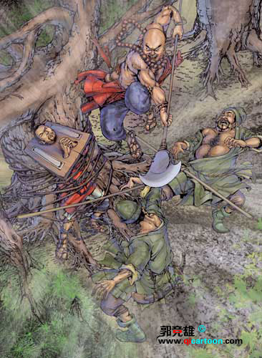
《林冲棒打洪教头》
施耐庵

Slide 2
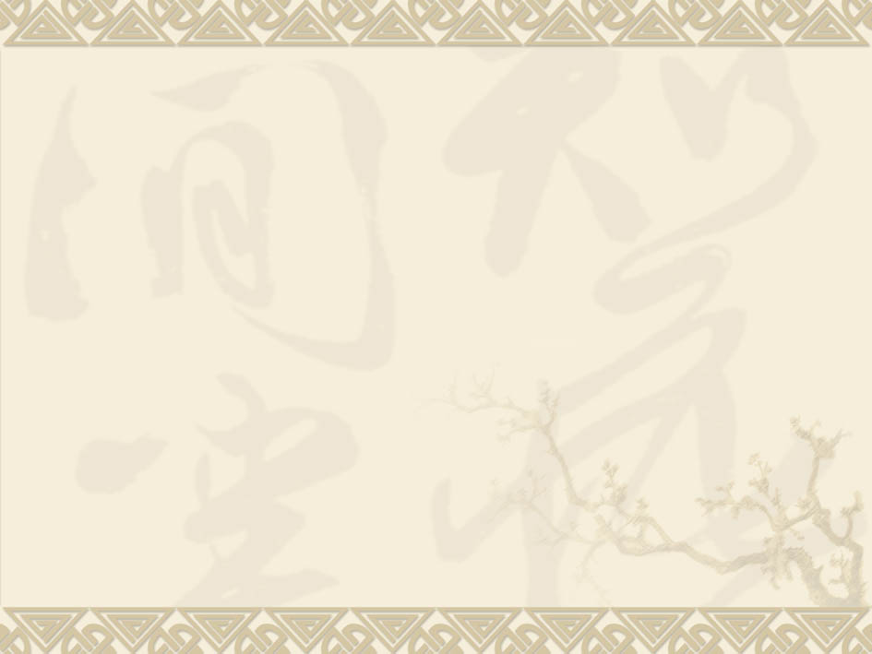

中国古典四大名著
《水 浒 传》：
《三国演义》：
《西 游 记》：
《红 楼 梦》：
施耐庵（元末明初）
罗贯中（元末明初）
吴承恩（明）
曹雪芹、高鹗（清）

Slide 3
中国古典四大名著
《三国演义》是我国最早的一部章回体长篇历史小说，全称《三国志通俗演义》，由元末明初罗贯中所著。它是我国历史小说的开山之作，艺术上的突出成就是战争的描写。
《西游记》是我国古代著名的浪漫主义的长篇神话小说，由明代吴承恩所著，全书共100回，通过唐僧取经的故事，刻画了孙悟空的形象，表现了他蔑视权威，不畏强暴，除恶务尽的斗争精神。
《红楼梦》又名《石头记》，是我国最伟大的现实主义长篇小说。共120回，前80回是曹雪芹所著，后40回为高鹗续写。全书以贾宝玉、林黛玉的爱情悲剧为主线，通过对贾府的兴衰历史的叙述，揭露了封建家族的荒淫腐败，揭示了封建制度必然灭亡的命运。

Slide 4
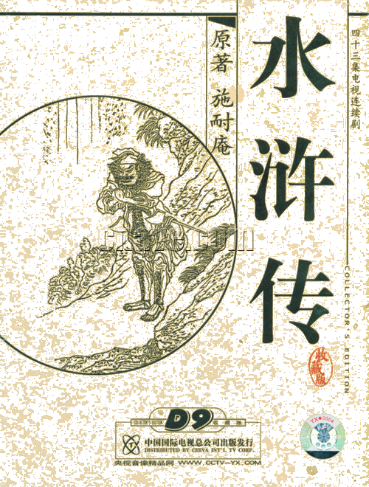
《水浒传》是我国古代第一部以农民起义为题材的长篇章回体小说，又名《忠义水浒传》，相传由施耐庵所著。施耐庵是元末明初的小说家，名耳，字彦端，号耐庵。全书以北宋末年宋江所领导的农民起义为题材，明确提出了“替天行道”的斗争纲领，塑造了108名梁山好汉的英雄形象，揭示了封建社会中“官逼民反”的客观真理，也真实描述了封建社会中农民革命必然遭到失败的历史悲剧。

Slide 5
“水浒所叙108人，人有其性情，人有其气质，人有其形状，人有其声口。”
——金圣叹
金圣叹：明末清初人，著名的文学家、文学批评家。金圣叹的主要成就在于文学批评，对《水浒传》、《西厢记》、《左传》等书都有评点。

Slide 6
请根据《水浒传》中人物外号写出人物姓名
花和尚——
及时雨——
行 者——
小旋风——
母夜叉——
智多星——
豹子头——
青面兽——
黑旋风——
鲁智深
宋江
武松
柴进
孙二娘
吴用
林冲
杨志
李逵

Slide 7
相关情节
本文选自《水浒传》第八回《柴进门招天下客 林冲棒打洪教头》。在此之前的情节是第七回《林教头刺配沧州道 鲁智深大闹野猪林》，高俅之子高衙内为强占林冲妻子，父子设计让林冲误入白虎堂，并以此为借口，将林冲发配沧州。高衙内乘机逼婚，林冲妻子自尽。高俅又想在野猪林中将林冲杀死，幸亏鲁智深及时赶到救了他一命。林冲继续上路，路经柴进庄园，拜见柴进。柴进盛情款待，但洪教头对林冲十分无礼，并要求与林冲比试，文章就此展开。小说第九回《林教头风雪山神庙 陆虞侯火烧草料场》写的是高俅父子在野猪林中未能将林冲害死，便定下毒计：在风雪之夜将草料场一把火烧掉，让林冲命丧火海之中。林冲忍无可忍，将陆虞侯等人杀死，雪夜上了梁山。

Slide 8
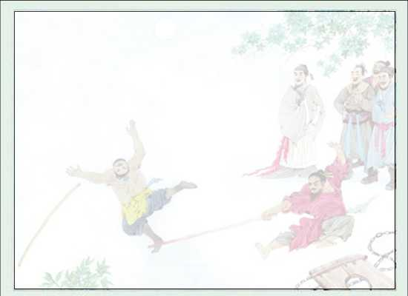
cāng diān jiā dìng lūn
沧 掂 枷 锭 抡
沧州 掂量 枷锁 一锭 抡起
jiě
解释 解决
押解 起解
hái
还有 还好
归还 交还
jiè
huán

Slide 9
bàng yā cǎi piàn zhòu
棒 押 睬 骗 昼
木棒 押运 理睬 骗人 昼夜
棒子 押解 欺骗 白昼
shɑng xiū liū
裳 羞 溜
衣裳 羞愧 溜走
霓裳 害羞 滴溜溜

Slide 10
枪棒 款待 衣裳 理睬
推辞 较量 白昼 羞惭
发配 禁军 陷害 押解
掂量 灰溜溜 非比他人
依草附木 气势汹汹 措手不及

Slide 11
自读思考：
同学们初读课文，想想，这篇课文讲了怎样的一个故事？
林冲发配途中来到了柴进庄上，偶与洪教头相遇。洪教头逼他比武。林冲仅用几招，就使洪教头败于自己的棒下，使他羞愧离庄。

Slide 12
课文记叙了林冲与洪教头在柴进庄上相遇。作者在叙述时，洪教头和林冲的表现形成了鲜明的对比，一个是骄傲蛮横、步步紧逼，一个是谦虚平和、一再退让。在描写时，突出了对洪教头语言的刻画，写林冲虽然只有寥寥几笔，人物形象却栩栩如生。

Slide 13
理清情节
开端：（1）写林冲被押解沧州来到柴 进庄园的情形。
发展：（2-3）写林冲受到柴进的厚待，遇到洪教头，洪教头向林冲挑战。
高潮、结局：（4-7）林冲被迫与洪教头比武，大败洪教头。

Slide 14
概括主题：
本文 小说全篇
“忍” “官逼民反”
本文通过描写林冲与洪教头比武的经过，着力刻画了林冲性格中的“忍”，不管洪教头怎样的侮辱挑衅，都一忍再忍，最终忍无可忍，将洪教头打倒在地，像林冲这样的人都被逼上梁山，更揭示出社会的黑暗，突出了小说的主题——官逼民反。

Slide 15
自由读并思考：在两人相遇的过程中，洪教头、林冲分别给你留下了怎样的印象？
武艺高强、机智勇敢、
镇定自若、谦虚有礼、
心胸广阔、善于思考、
善于观察
林 冲：
洪教头：
心胸狭窄、傲慢狂妄
居高临下，盛气凌人
骄傲蛮横

Slide 16
同学们大声读第一段，说说你从中了解到什么。
林冲遭受高太尉陷害，被开封府发配沧洲。一天午后，来到了柴进庄上。
有感情地齐读第一段。

Slide 17
林冲转身一看，只见来人挺着胸脯，歪戴着头巾。林冲寻思，庄客称他教头，想必是柴大官人的师父了，连忙站起来躬身施礼。洪教头全不理睬。柴进指着林冲对洪教头说：“这位是林教头。”林冲起身让座，洪教头也不相让，便去上首坐了。

Slide 18
洪教头向柴进问道：“大官人今天何故厚待一个犯人？”
洪教头冷笑了两声：“只因大官人好习枪棒，往往流配的犯人都来依草附木，冒称武师，找你骗吃骗喝，你怎么能如此轻信呢？”
洪教头跳起来说：“我偏不信他，他敢和我较量一下，我就承认他是真教头。”
林冲连说“不敢，不敢”。

Slide 19
战了四五个回合后，林冲纵身跳出圈外，叫了一声“我输了！” 柴进问及，林冲只是回答：“小人戴着木枷，就算是输了吧。”他的意思是什么？这句话的真正含义是什么？
“就算是输了吧”说明林冲身戴木枷觉之不平，言外之意是戴着木枷不好使出真本领，以此称认输引起柴进注意，同时也使洪教头更加狂妄、骄躁。可见林冲想得十分周密。

Slide 20
洪教头恼恨林冲，又想赢得这锭银子，便用了浑身的功夫，使出个“把火烧天”的招式。林冲把棒一横，还了个“拨草寻蛇”的招式。洪教头跳起来大喊：“来!来!来！”举起棒劈头打来，林冲往后一退。洪教头一棒落空，他一个踉跄，还没有站稳脚跟，就又提起了棒。林冲看他虽然气势汹汹，但脚步已乱，便抡起棒一扫，那棒直扫到他的小腿骨上。洪教头措手不及， “扑”的一声倒在地上，棒也甩出老远。

Slide 21
洪教头说“来！来！来！”，而前面说“来！来！”，为什么？你体会到了什么？
洪教头盛气凌人，急不可待。

Slide 22
林冲面对洪教头的步步紧逼，是怎么表现的？
林冲只是“一横”“一退”“一扫”，而不是像洪教头那样气势汹汹，穷凶极恶，要将人置于死地似的穷追猛打。他只是轻轻一扫，点到为止。

Slide 23
最终，这场比武的结果怎么样呢？在文中找出相关的句子，读一读。
洪教头满面羞愧，灰溜溜地走开了。

Slide 24
从洪教头哪些动作中体会到他的特点？
“脱、拿、耍、喝、敲、冲”,从洪教头一连串的动作可以看出他狂妄自大、傲气十足、急躁。

Slide 25
鲜明的人物形象
人物 | 情节 | 人物语言 | 动作心态 | 情节走势 | 人物特点
林冲
洪教头
林冲 |  |  | 连说
洪教头 |  | 一个犯人、骗吃骗喝
连忙站起 躬身施礼
逆势而起
谦和有礼
起身让座
谨慎忍让
初会
歪戴，挺着
不睬，不还礼
自负无礼
天外奇峰
愚蠢粗鲁
走去上首便坐
不敢 不敢
极力退让
深藏不露
一顿挫
言语相激
跳起来
忖量
骄狂自大
嫉贤妒能
器量狭小
步步紧逼
掀起一浪

Slide 26
人物 | 情节 | 人物语言 | 动作心态 | 情节走势 | 人物特点
林冲
洪教头
林冲
洪教头
林冲
林冲 |  | 我输了
洪教头 |  | 来来来
全不理睬、上首坐了、冷笑、跳起来
再顿挫
谨慎
一浪高起
傲慢无礼、求胜心切
临较量前
躬身施礼、起身相让
谦逊有礼
忍让
呼应一步
拿起棒、猛敲、冲
来，来
再一大浪
狂妄自大
较量之初
请教了
跳出圈子
又一顿挫
有勇有谋
棒一横
一退
一扫
武艺高强
武德高尚
再呼应
较量中
又一大浪
徒有虚名
劈头打、又提起、踉跄、倒、甩

Slide 27
人物 | 情节 | 人物语言 | 动作心态 | 情节走势 | 人物特点
林冲
洪教头
陡然结束
从浪尖摔落
较量后
撇了棒 倒了
挣扎
羞惭之极

Slide 28
结合表格及全文，你认为林冲的性格中最核心的一点应该是什么？《水浒传》中林冲的哪些故事还能体现他的这一性格特点？
忍。
林冲被逼上梁山之前一直都在忍。
他爱妻子，想保有美满幸福的家庭，所以当高衙内调戏他的妻子时，他忍了。
发配沧州的路上，公差欺负虐待他，甚至要杀他灭口，他忍了。
到最后火烧草料场，实在忍无可忍，才会手刃仇人。
前人评价林冲大多落在“隐忍而行，逆来顺受”上，并进一步指出这是由于林冲的阶级出身，身份经历而造成的性格特点。

Slide 29
结合情节安排，分析柴进这一人物形象。林冲、洪教头比武柴进起了什么作用？
柴进：急公好义、乐善好施、仗义疏财，喜爱结交天下英雄，曾帮助过林冲、宋江、杜迁、王伦等人，是水浒中必不可少的人物之一。
本文中林冲与洪教头之所以能打起来，与他的怂恿、支持有直接关系。

Slide 30
人物小结
柴进——仗义豪爽，急公好义，乐善好施，喜爱结交天下英雄。
林冲——小心谨慎，谦逊有礼，沉着机智，武艺高强。
洪教头——粗鲁无礼，傲慢狂妄，妒贤嫉能。

Slide 31
细节描写的作用：
①典型的细节可以刻画人物性格或心理。如鲁迅《孔乙己》中，孔乙己会“回”字的四种写法，典型地表现了这个人物的迂腐和呆气。吴敬梓的《儒林外史》第六回，严监生临终前望着灯盏里点了两茎灯芯而不肯断气，入木三分地表现了这一人物的吝啬和刻薄。
②典型的细节可以深化主题。如鲁迅《药》中的“人血馒头”这一“物”的细节，形象而深刻地表现了辛亥革命脱离人民群众的根本弱点。
③典型的细节可以推动情节发展、营造氛围。如《林教头风雪山神庙》中，“那雪下得正紧”这一自然景物的细节描写，致使林冲到山神庙躲避风雪，才有杀死仇敌的故事，这样细节描写就推动了情节的发展。《水浒传》中武松打虎前“回头看那日色时，渐渐的坠了下去”。营造渲染了一种紧张而恐怖的气氛，为老虎的出现作铺垫。
④线索作用

Slide 32
探究：
4、有人说：“两位教头比武，刚一过招便见分晓，读来不够过瘾。”你的看法是什么？
此言不当。林冲与洪教头武功本不在一个档次上，一招过便见分晓是非常正常的。如果两人武功不相上下，柴进对洪教头也不会那么冷淡，洪教头输后亦不会满面羞愧而去。相反，这篇文章就是塑造了一个本领不大，却自不量力的洪教头。在二人比试以前，让两人充分展现自己的性格，为下文的比试蓄势，作品的妙处不在写二人打斗的过程，而在通过打斗前柴、林、洪三人的充分表演，显示出三个人的性格。

Slide 33
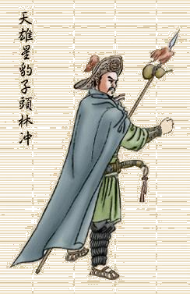
人物命运
林冲：在梁山泊英雄中排行第六，马军五虎将第二。早年是东京八十万禁军枪棒教头。因他的妻子被高俅儿子高衙内调戏，自己又被高俅陷害，在发配沧州时，幸亏鲁智深在野猪林相救，才保住性命。被发配沧州牢城看守天王堂草料场时，又遭高俅心腹陆谦放火暗算。林冲杀了陆谦，冒着风雪连夜投奔梁山泊，为白衣秀士王伦不容。晁盖、吴用劫了生辰纲上梁山后，王伦不容这些英雄，林冲一气之下杀了王伦，把晁盖推上了梁山泊首领之位。林冲武艺高强，打了许多胜仗。在征讨江浙一带方腊率领的起义军胜利后，林冲得了中风，被迫留在杭州六和寺养病，由武松照顾，半年后病故。

Slide 34
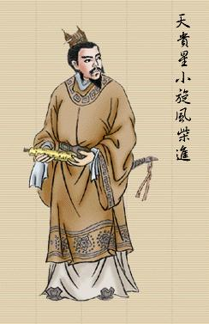
柴进：在梁山泊英雄中排行第十，是大周皇帝柴世宗的后代，人称柴大官人，专爱结交江湖好汉。江湖上有“小旋风” 美称。林冲发配沧州，路过柴进庄上，打败了洪教头。柴进家叔柴皇城，在高唐州被高廉的内弟殷天锡欺侮。柴进以为祖上有陈桥让位的功绩，宋太祖发有铁券丹书，不怕殷天锡仗势欺人。谁知殷天锡打死了柴皇城，要霸占柴家花园，被李逵打死。柴进被高廉捉住要判死罪。宋江、吴用带梁山兵马，攻打高唐州，救出奄奄一息的柴进，送上了梁山。柴进在梁山同扑天雕李应一起掌管钱财粮物。
受招安后，柴进被封沧州都统制。戴宗辞去兖yǎn州都统制的官位，阮小七被剥夺官位贬为平民后，柴进推说中风有病，退还官位，在家种田，无病而终。
人物命运

Slide 35
小窍门：
阅读写人的课文，首先要弄清楚课文写了一件什么事，然后根据课文内容来理解人物的特点。想一想，作者为了表现人物是怎样展开具体描写的。如果一篇课文中描写了两个或几个人，还要进行比较、欣赏，找出作者在表达上的不同之处。

